Slide 1
Юные герои
Великой Отечественной
Войны

Slide 2
Когда началась Великая Отечественная война, в боевой строй встали не только взрослые мужчины и женщины. На защиту Родины поднялись тысячи мальчиков и девочек, твоих ровесников. Они порой делали то, что не под силу было сильным мужчинам. Они совершили истинный подвиг. И мы не можем не вспомнить имена юных патриотов.

Slide 3
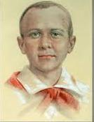
Марат Казей
Школьнику Марату Казею было чуть больше 13 лет, когда он ушел к партизанам вместе со своей сестрой. Марат стал разведчиком. Пробирался во вражеские гарнизоны, высматривал, где расположены немецкие посты, штабы, склады с боеприпасами. Сведения, которые он доставлял в отряд, помогали партизанам наносить врагу большие потери. Как и Голиков, Марат взрывал мосты, пускал под откос вражеские эшелоны. В мае 1944 г., когда Советская Армия была уже совсем близко и партизаны должны были вот-вот с ней соединиться, Марат попал в засаду. Подросток отстреливался до последнего патрона. Когда у Марата осталась одна граната, он подпустил врагов поближе и выдернул чеку... Марат Казей посмертно стал Героем Советского Союза.

Slide 4
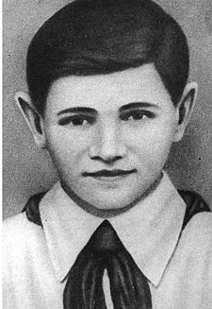
Валентин Котик
В свои 12 лет Валя, тогда пятиклассник Шепетовской школы, стал разведчиком в партизанском отряде. Он бесстрашно пробирался в расположение вражеских войск, добывал для партизан ценные сведения о постах охраны железнодорожных станций, военных складах, дислокации вражеских подразделений. Не скрывал своей радости, когда взрослые брали его с собой на боевую операцию. На счету Вали Котика 6 взорванных эшелонов врага, множество успешных засад. Он погиб в 14 лет в неравном бою с фашистами. К тому времени Валя Котик уже носил на груди ордена Ленина и Отечественной войны 1-й степени, медаль «Партизану Отечественной войны» 2-й степени. Такие награды сделали бы честь даже командиру партизанского соединения. А тут пацан, подросток. Валентину Котику посмертно присвоено звание Героя Советского Союза.

Slide 5
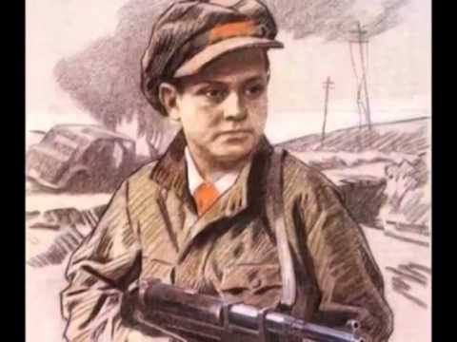
Леня Голиков
Он рос обыкновенным деревенским парнишкой. Когда немецкие захватчики заняли его родную деревню Лукино, что в Ленинградской области, Леня собрал на местах боев несколько винтовок, раздобыл у фашистов два мешка гранат, чтобы передать их партизанам. И сам остался в партизанском отряде. Воевал наравне со взрослыми. В свои 10 с небольшим лет Леня в боях с оккупантами лично уничтожил 78 немецких солдат и офицеров, подорвал 9 автомашин с боеприпасами. Он участвовал в 27 боевых операциях, взрыве 2 железнодорожных и 12 шоссейных мостов. 15 августа 1942 г. юный партизан взорвал немецкую легковую машину, в которой находился важный гитлеровский генерал. Погиб Леня Голиков весной 1943 г. в неравном бою. Посмертно ему присвоено звание Героя Советского Союза.

Slide 6
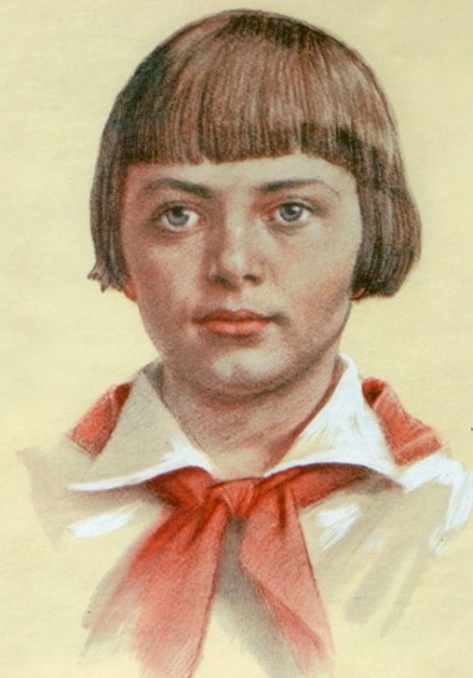
Зинаида Портнова
Ленинградская школьница Зина Портнова летом 1941 г. поехала на каникулы к бабушке в Белоруссию. Там ее и застала война. Спустя несколько месяцев Зина вступила в подпольную организацию «Юные патриоты». Потом стала разведчицей в партизанском отряде имени Ворошилова. Девочка отличалась бесстрашием, смекалкой и никогда не унывала. Однажды ее арестовали. Прямых улик, что она партизанка, у врагов не было. Возможно, все обошлось бы, если бы Портнову не опознал предатель. Ее долго и жестоко пытали. На одном из допросов Зина выхватила у следователя пистолет и застрелила его и еще двух охранников. Пыталась убежать, но у измученной пытками девочки не хватило сил. Ее схватили и вскоре казнили. Зинаиде Портновой посмертно присвоено звание Героя Советского Союза.

Slide 7
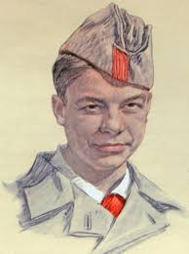
Василий Коробко
Необычно сложилась партизанская судьба шестиклассника из села Погорельцы Васи Коробко. Боевое крещение он принял летом 1941 г., прикрывая огнем отход наших частей. Сознательно остался на оккупированной территории. Однажды на свой страх и риск подпилил сваи моста. Первый же фашистский бронетранспортер, который заехал на этот мост, рухнул с него и вышел из строя. Потом Вася стал партизаном. В отряде его благословили на работу в гитлеровском штабе. Там никто и подумать не мог, что молчаливый истопник и уборщик прекрасно запоминает все значки на вражеских картах и ловит знакомые со школы немецкие слова. Все, что Вася узнавал, становилось известным партизанам. Как-то каратели потребовали от Коробко, чтобы он привел их к лесу, откуда партизаны делали вылазки. А Василий вывел гитлеровцев к полицейской засаде. В темноте каратели приняли полицаев за партизан и открыли по ним огонь, уничтожив немало предателей Родины. Впоследствии Василий Коробко стал отличным подрывником, принял участие в уничтожении 9 эшелонов с живой силой и техникой врага. Он погиб, выполняя очередное задание партизан. Подвиги Василия Коробко отмечены орденами Ленина, Красного Знамени, Отечественной войны 1-й степени, медалью «Партизану Отечественной войны» 1-й степени.

Slide 8
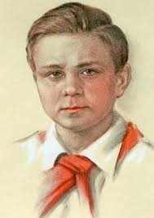
Витя Хоменко
Как и Василий Коробко, семиклассник Витя Хоменко делал вид, что прислуживает оккупантам, работая в офицерской столовой. Мыл посуду, топил плиту, протирал столы. И запоминал все, о чем говорят офицеры вермахта, расслабленные баварским пивом. Добытые Виктором сведения высоко ценились в подпольной организации «Николаевский центр». Гитлеровцы приметили смышленого расторопного мальчика и сделали его посыльным при штабе. Естественно, партизанам становилось известным все, что содержалось в документах, которые попадали в руки Хоменко. Вася погиб в декабре 1942 г., замученный врагами, которым стало известно о связях мальчика с партизанами. Несмотря на самые страшные пытки, Вася не выдал врагам расположение партизанской базы, свои связи и пароли. Витя Хоменко посмертно удостоен ордена Отечественной войны 1-й степени.

Slide 9
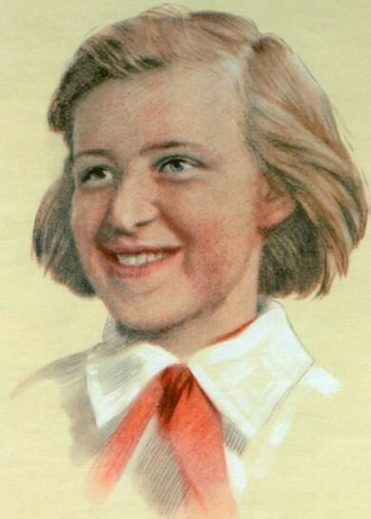
Галя Комлева
Лужском районе Ленинградской области чтут память отважной юной партизанки Гали Комлевой. Она, как и многие ее сверстники в военные годы, была разведчицей, снабжала партизан важными сведениями. Фашисты выследили Комлеву, схватили, бросили в камеру. Два месяца непрерывных допросов, побоев, издевательств. От Гали требовали назвать имена партизанских связных. Но пытки не сломили девочку, она не проронила ни слова. Галя Комлева была безжалостно расстреляна. Она посмертно награждена орденом Отечественной войны 1-й степени.

Slide 10
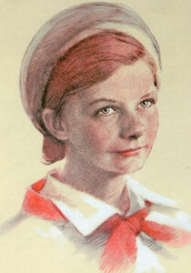
Юта Бондаровская
Война застала Юту на каникулах у бабушки. Еще вчера она беззаботно играла с подружками, а сегодня обстоятельства потребовали от нее взяться за оружие. Юта была связной, а потом разведчицей в партизанском отряде, который действовал на Псковщине. Переодевшись мальчишкой-нищим, хрупкая девочка бродила по вражеским тылам, запоминая расположение боевой техники, постов охраны, штабов, узлов связи. Взрослым никогда не удалось бы так ловко обманывать бдительность врага. В 1944 г. в бою у эстонского хутора Юта Бондаровская пала смертью храбрых вместе со своими старшими товарищами. Юта посмертно награждена орденами Отечественной войны 1-й степени и медалью «Партизану Отечественной войны» 1-й степени.

Slide 11
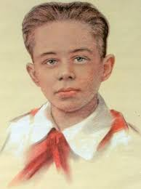
Володя Дубинин
О нем рассказывали легенды: как Володя водил за нос целый отряд гитлеровцев, выслеживающих партизан в крымских каменоломнях; как проскальзывал тенью мимо усиленных постов врага; как мог запомнить с точностью до одного солдата численность сразу нескольких гитлеровских подразделений, расположенных в разных местах… Володя был любимцем партизан, их общим сыном. Но война есть война, она не щадит ни взрослых, ни детей. Юный разведчик погиб, подорвавшись на фашистской мине, когда возвращался с очередного задания. Командующий Крымским фронтом, узнав о гибели Володи Дубинина, отдал приказ наградить посмертно юного патриота орденом Красного Знамени.

Slide 12
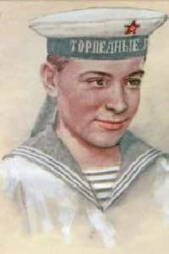
Саша Ковалев
Он был выпускником Соловецкой школы юнг. Свой первый орден - орден Красной Звезды - Саша Ковалев получил за то, что моторы его торпедного катера № 209 Северного флота ни разу не подвели во время 20 боевых выходов в море. Второй награды, посмертной, - ордена Отечественной войны 1-й степени - юный моряк был удостоен за подвиг, которым вправе гордиться взрослый человек. Это было в мае 1944 г. Атакуя фашистский транспортный корабль, катер Ковалева получил от осколка снаряда пробоину коллектора. Из разорванного кожуха била кипящая вода, мотор мог заглохнуть в любую минуту. Тогда Ковалев закрыл пробоину своим телом. На помощь ему подоспели другие моряки, катер сохранил ход. Но Саша погиб. Ему было 15 лет.

Slide 13
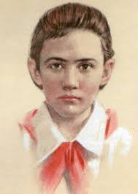
Нина Куковерова
Свою войну с гитлеровцами она начала с распространения листовок в оккупированном врагами поселке. В ее листовках были правдивые сводки с фронтов, которые вселяли в людей веру в победу. Партизаны доверили Нине разведывательную работу. Она отлично справлялась со всеми заданиями. Гитлеровцы решили покончить с партизанами. В одну из деревень вошел карательный отряд. Но его точная численность и вооружение не были известны партизанам. Нина вызвалась разведать силы врага. Она запомнила все: где и сколько часовых, где хранятся боеприпасы, сколько у карателей пулеметов. Эти сведения помогли партизанам разгромить врага. Во время выполнения очередного задания Нину выдал предатель. Ее пытали. Не добившись от Нины ничего, фашисты расстреляли девочку. Нина Куковерова посмертно награждена орденом Отечественной войны 1-й степени.

Slide 14
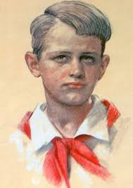
Маркс Кротов
Этому мальчику со столь выразительным именем были бесконечно благодарны наши летчики, которым приказали разбомбить вражеский аэродром. Аэродром находился в Ленинградской области, под Тосно, и тщательно охранялся гитлеровцами. Но Марксу Кротову удалось незаметно подобраться к аэродрому и подать нашим летчикам световой сигнал. Ориентируясь на этот сигнал, бомбардировщики точно атаковали цели и уничтожили десятки вражеских самолетов. А до этого Маркс собирал для партизанского отряда продовольствие и передавал его лесным бойцам. Маркса Кротова схватил гитлеровский патруль, когда он в очередной раз вместе с другими школьниками наводил на цель наши бомбардировщики. Мальчик был казнен на берегу озера Белого в феврале 1942 г.

Slide 15
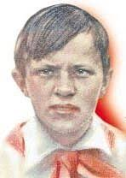
Альберт Купша
Альберт был ровесником и товарищем Маркса Кротова, о котором мы уже рассказали. Вместе с ними мстил захватчикам Коля Рыжов. Ребята собирали оружие, передавали его партизанам, выводили из окружения бойцов Красной Армии. Но главный свой подвиг они совершили в новогоднюю ночь 1942 г. По заданию партизанского командира мальчики пробрались к гитлеровскому аэродрому и, подавая световые сигналы, вывели на цель наши бомбардировщики. Самолеты врага были уничтожены. Гитлеровцы выследили патриотов и после допросов и пыток расстреляли их на берегу озера Белого.

Slide 16
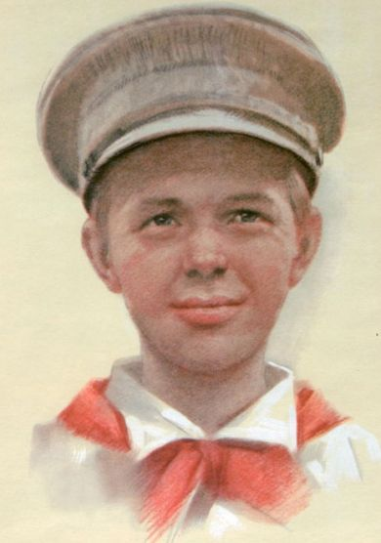
Саша Кондратьев
Не всех юных героев за их мужество награждали орденами и медалями. Многие, совершив свой подвиг, по разным причинам не попадали в наградные списки. Но не ради орденов сражались с врагом мальчишки и девчонки, у них была другая цель - рассчитаться с оккупантами за страдающую Родину. В июле 1941 г. Саша Кондратьев и его товарищи из деревни Голубково создали свой отряд мстителей. Ребята раздобыли оружие и начали действовать. Сначала они взорвали мост на дороге, по которой гитлеровцы перебрасывали подкрепление. Потом разрушили дом, в котором враги устроили казарму, а вскоре подожгли мельницу, где гитлеровцы мололи зерно. Последней акцией отряда Саши Кондратьева стал обстрел вражеского самолета, кружившего над Череменецким озером. Гитлеровцы выследили юных патриотов и схватили их. После кровавого допроса, ребят повесили на площади в Луге.

Slide 17
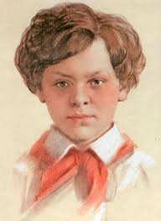
Лара Михеенко
Их судьбы похожи, как капли воды. Прерванная войной учеба, клятва мстить оккупантам до последнего вздоха, партизанские будни, разведывательные рейды по вражеским тылам, засады, взрывы эшелонов. Разве что смерть была разной. Кому-то выпадала прилюдная казнь, кому-то выстрел в затылок в глухом подвале. Лара Михеенко стала партизанкой-разведчицей. Выведывала расположение вражеских батарей, считала машины, двигавшиеся по большаку в сторону фронта, запоминала, какие поезда, с каким грузом приходят на станцию Пустошка. Лару выдал предатель. Гестаповцы не делали скидок на возраст - после бесплодного допроса девочку расстреляли. Это случилось 4 ноября 1943 г. Лару Михеенко посмертно наградили орденом Отечественной войны 1-й степени.

Slide 18
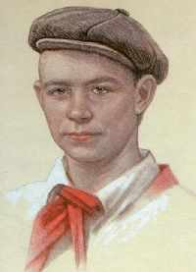
Шура Кобер
Николаевский школьник Шура Кобер в первые же дни оккупации города, где он жил, вступил в подпольную организацию. Его задачей была разведка передислокации гитлеровских войск. Шура выполнял каждое задание быстро и точно. Когда в партизанском отряде вышел из строя радиопередатчик, Шуре поручили перебраться через линию фронта и связаться с Москвой. Что такое переход линии фронта, знают только те, кто это делал: бесчисленные посты, засады, риск попасть под огонь как чужих, так и своих. Шура, успешно преодолев все препятствия, принес бесценные сведения о расположении гитлеровских войск в прифронтовой полосе. Через какое-то время он вернулся к партизанам, вновь перейдя линию фронта. Воевал. Ходил в разведку. В ноябре 1942 г. мальчика выдал провокатор. В числе 10 подпольщиков он был казнен на городской площади.

Slide 19
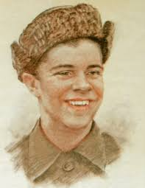
Саша Бородулин
Уже зимой 1941-го он носил на гимнастерке орден Красного Знамени. Было за что. Саша вместе с партизанами дрался с гитлеровцами в открытом бою, участвовал в засадах, не раз ходил в разведку. Партизанам не повезло: каратели выследили отряд, взяли в кольцо. Трое суток партизаны уходили от преследования, прорывали окружение. Но каратели вновь и вновь преграждали им путь. Тогда командир отряда вызвал 5 добровольцев, которые должны были огнем прикрыть отход основных партизанских сил. На призыв командира Саша Бородулин шагнул из строя первым. Отважной пятерке удалось на какое-то время задержать карателей. Но партизаны были обречены. Последним погиб Саша, шагнув навстречу врагам с гранатой в руках.

Slide 20
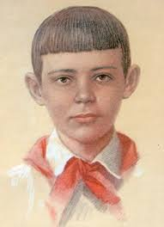
Витя Коробков
12-летний Витя был рядом со своим отцом, армейским разведчиком Михаилом Ивановичем Коробковым, действовавшим в Феодосии. Витя, чем мог, помогал отцу, выполнял его боевые поручения. Бывало, и сам проявлял инициативу: расклеивал листовки, добывал сведения о расположении вражеских частей. Его арестовали вместе с отцом 18 февраля 1944 г. До прихода наших войск оставалось совсем чуть-чуть. Коробковых бросили в старокрымскую тюрьму, 2 недели выбивали из разведчиков показания. Но все усилия гестаповцев оказались напрасными.

Slide 21
Источник выполнения
https://function.mil.ru/news_page/country/more.htm?id=10432310%40cmsArticle

